Slide 1
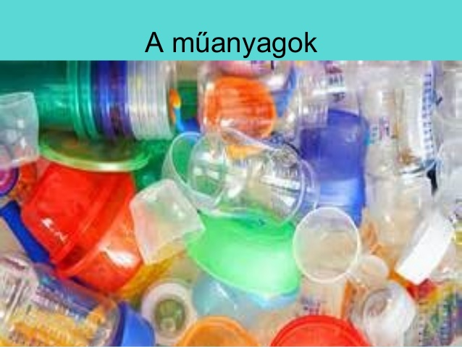

Slide 2
A műanyagok mesterséges úton előállított vagy átalakított óriásmolekulájú anyagok.

Slide 3
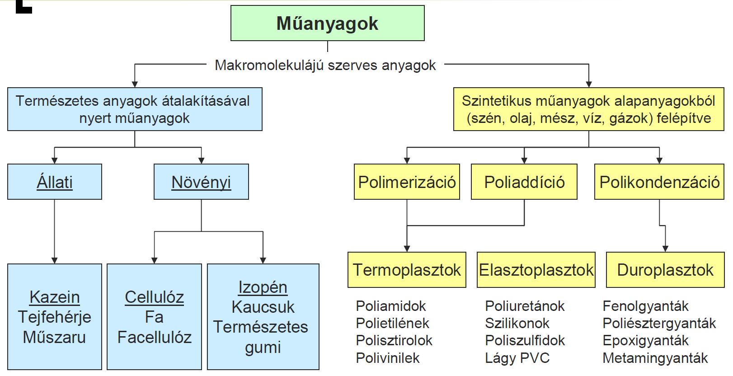

Slide 4
A műanyagokat alapvetően három fő csoportra lehet osztani:
a hőre keményedő (thermoset),
a hőre lágyuló (thermoplastics),
a rugalmas műanyagokra.

Slide 5
Hőre lágyuló műanyagok
A hőre lágyuló műanyagok amorf vagy részben kristályos szerkezetűek,
lineáris vagy elágazó, hosszú, fonal alakú molekulaláncokból állnak,
melyek fizikai erővel kapcsolódnak.
A hőre lágyuló műanyagok könnyen lehet olvasztani vagy lágyítani magas hőmérsékleten.A meglágyult műanyagot könnyedén lehet formázni, gyakoratilag bármilyen alakzatba. Lehűlve megkeményedik.
akárhányszor felmelegítjük a tárgyat, új formává alakítható, újra hasznosítható

Slide 6
Előállításuk
Polikondenzáció
a monomerek makromulekulává alakulása során melléktermék, jobbára víz keletkezik.
Láncpolimerizáció
A polimerizáció során a monomerek melléktermék keletkezése nélkül egyesülnek óriásmolekulává.

Slide 7
Felosztásuk
A hőre lágyuló műanyagok felhasználásuk szerint két nagy csoportra sorolhatóak:
közszükségleti műanyagok, polipropilén vagy a polietilén, melyeket általában nagy mennyiségben vásárolnak,
műszaki műanyagok, melyeknek nagyobb műszaki elvárásoknak kell megfelelniük és általában jóval drágábbak. Ilyen például a polikarbonát (PC).

Slide 8
Legfontosabb típusai
Polietilén (PE)
sátorfólia,
szatyor,
palack,
elektromos vezetők szigetelésére,
vízvezeték,
hordók,
csövek,
vezetékek,
háztartási eszközök készítésére

Slide 9
Polipropilén (PP)
élelmiszeripari csomagolás,
háztartási eszközök,
járműalkatrész (például lökhárító),
kötelek,
húrok,
szőnyegek,
ragasztószalagok,
tartályok,
Csomagolófóliák
háztartási eszközök készítése.

Slide 10
Polisztirol (PS)
csomagoló anyag,
élelmiszer csomagolás,
eldobható pohár, tányér, evőeszköz,
CD és DVD tartók.

Slide 11
Poli(etilén-tereftalát) (PET)
üdítős palack,
fólia,
mikrohullámtűrő csomagolás.

Slide 12
Poli(Vinil-Klorid) (PVC)
csőgyártás,
kábelborítás,
zuhanyfüggöny,
ablakkeret,
padlóburkoló,
fóliák (viaszosvászon, linóleum),
cipők és táskák készítésére felhasznált műbőr,
elektronikai készülékek alkotórészei,
játékok,
szigetelők gyártására

Slide 13
Hőre keményedő műanyagok
A legtöbb hőre keményedő műanyag (műgyanta) enyhén vagy erősen térhálósak.
Nagyobb a hőstabilitásuk, a merevségük, a törésekkel és deformálódásokkal szembeni ellenállásuk, valamint nagyobb a hőszigetelési képességük is.
Ezeket az anyagokat nem lehet újraformázni vagy átalakítani melegítéssel.

Slide 14
Fenol gyanták: ezeket a műanyagokat általában elektromos berendezésekhez, rádió és televízió fedelekhez, csatokhoz, kilincsekhez, stb. használják.
Epoxi gyanták: Ezeket a gyantákat elterjedten használják különböző felületek leburkolására.

Slide 15
Rugalmas műanyagok
A rugalmas anyagok elasztomérek, amelyekben összegubancolódott makromolekulák vannak.
Húzásra kiegyenesednek, megnyúlnak, a külső erő megszűntével visszanyerik eredeti alakjukat.

